Slide 1

Analiza acțiunilor Tesla
Masterand:
Maria Romanescu

Slide 2
business-ul TESLA
Compania a fost cunoscută anterior sub numele de Tesla Motors, Inc. și și-a schimbat numele în Tesla, Inc. în februarie 2017. Tesla, Inc. a fost fondată în 2003 și are sediul central în Palo Alto, California.
Tesla, Inc. proiectează, dezvoltă, produce, închiriază și vinde vehicule electrice și sisteme de generare și stocare a energiei la nivel internațional, în Statele Unite, China, Olanda, Norvegia etc.
În ianuarie 2010, Tesla a primit un împrumut de 465 milioane de dolari de la Departamentul Energiei al SUA, pe care l-a rambursat în 2013.
Din iulie 2019 până în iunie 2020, Tesla a raportat patru trimestre profitabile la rând pentru prima dată, ceea ce a făcut-o eligibilă pentru includere în S&P500. Tesla a fost adăugată la index pe 21 decembrie 2020.

Slide 3
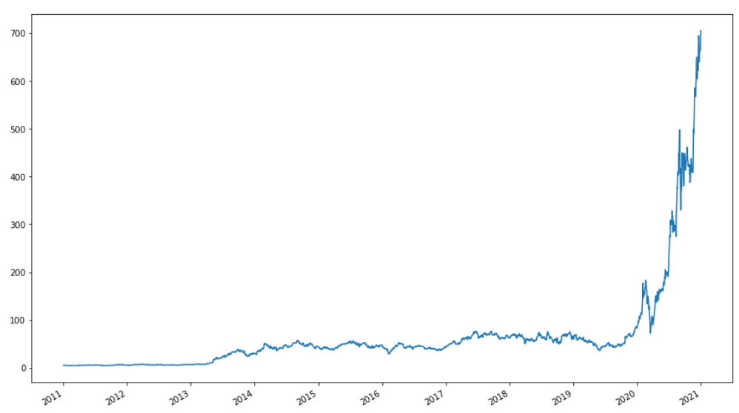
Obiectivul 1
Vrem să vedem dacă prețul acțiunilor Tesla este random walk.
Ceea ce înseamnă că varianța randamentelor este funcție liniară de timp.
Prețul de închidere ajustat pentru Tesla
în perioada 2010-06-29 până la 2021-01-27

Slide 4
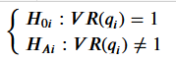
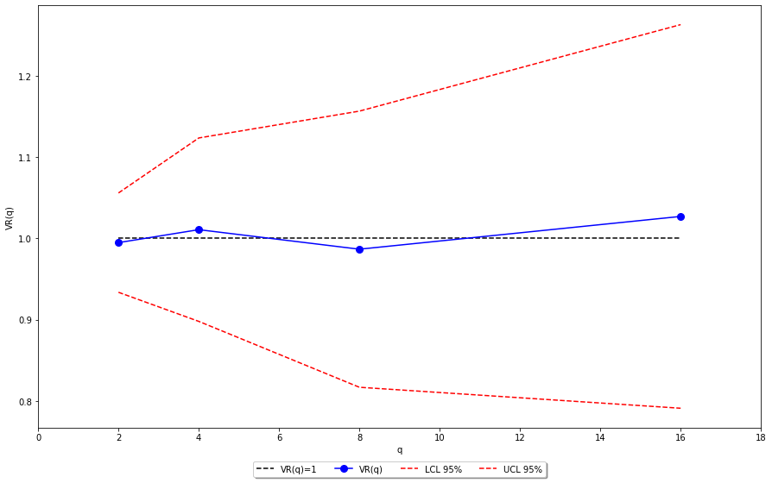
Variance Ratio Test
Individual Variance Ratio Tests
q VR test Std. Error z statistic P-value
0 2 0.994650 0.031150 -0.171757 0.863629
1 4 1.010581 0.057529 0.183932 0.854067
2 8 0.986579 0.086612 -0.154955 0.876857
3 16 1.026859 0.120315 0.223241 0.823348
Intervalul de încredere pentru VR(q)

Slide 5
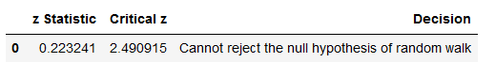
Multiple Variance Ratio Test
Ajută la obținerea unei concluzii globale unitare.

Slide 6
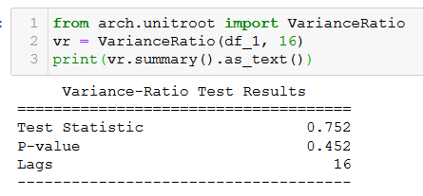
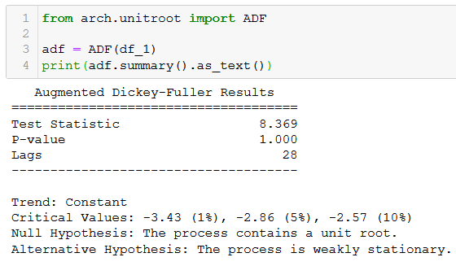
Variance Ratio test vs Augmented Dickey-Fuller
Acceptăm ipoteza nulă: Prețurile de închidere Tesla sunt random walk.
Acceptăm ipoteza nulă

Slide 7
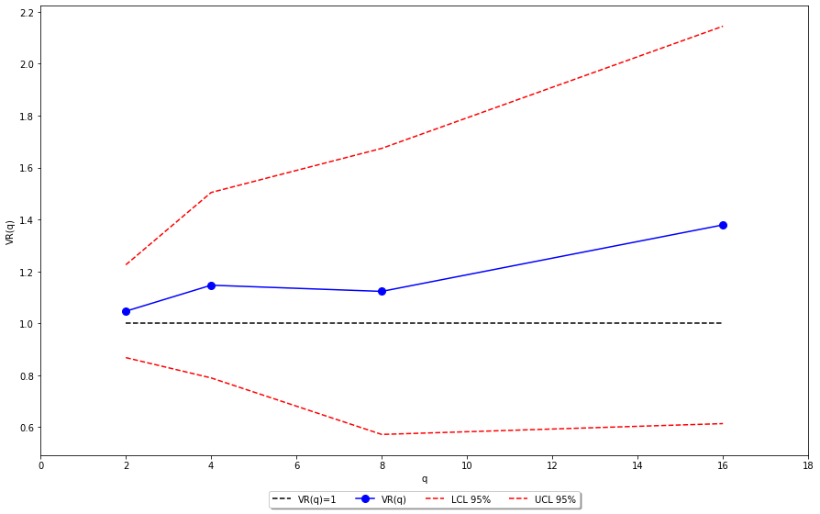
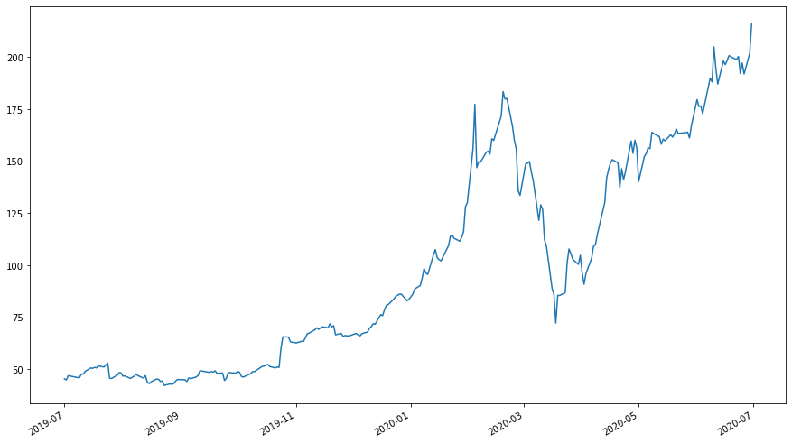
Testele si ADF pentru iulie 2019 până în iunie 2020 când Tesla a raportat patru trimestre profitabile la rând
Seria de timp -perioada: ‘2019-7-1’ -- ‘2020-7-1’

Slide 8
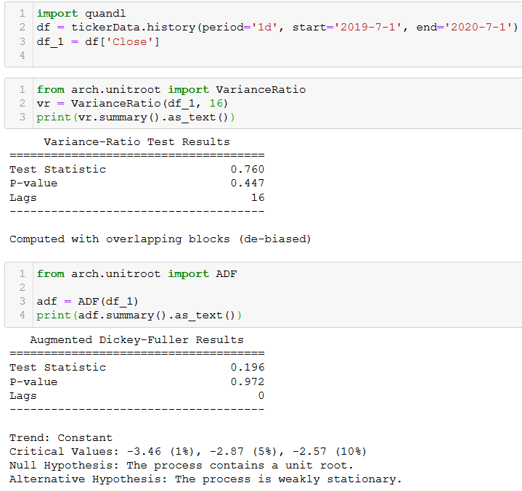
Seria de timp își păstrează caracterul de random walk
intervalul (2019-7-1, 2020- 7-1)

Slide 9
Obiectivul 2
Acest obiectiv face referire la distribuția de probabilitate a seriei de timp Tesla.
1. Care este probabilitatea valorilor extreme?
2. Care este probabilitatea să am o pierdere mai mare de un anumit nivel?
Prețul de închidere ajustat pentru Tesla
în perioada 2010-06-29 până la 2021-01-27

Slide 10
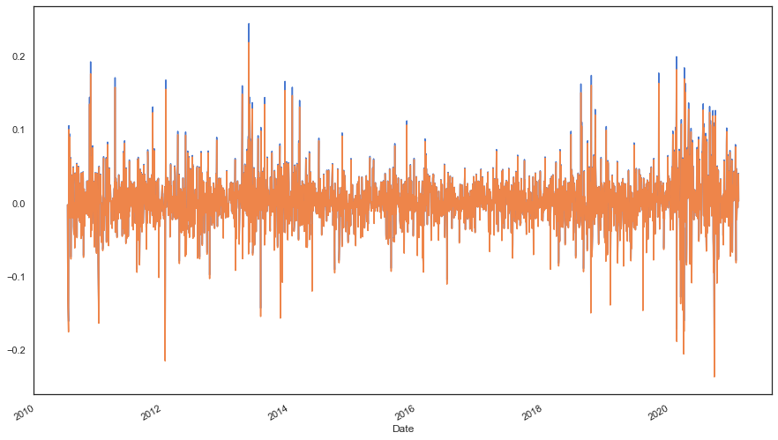
Distribuția normală
În perioadele normale ale pieței, distribuția normală, este bine să utilizăm, ținând cont că: în mijlocul distribuției, 80% dintre valori provin dintr-o distribuție normală.
Valori zilnice log-returns petru TSLA ('2010-06-29' - '2021-1-27')

Slide 11
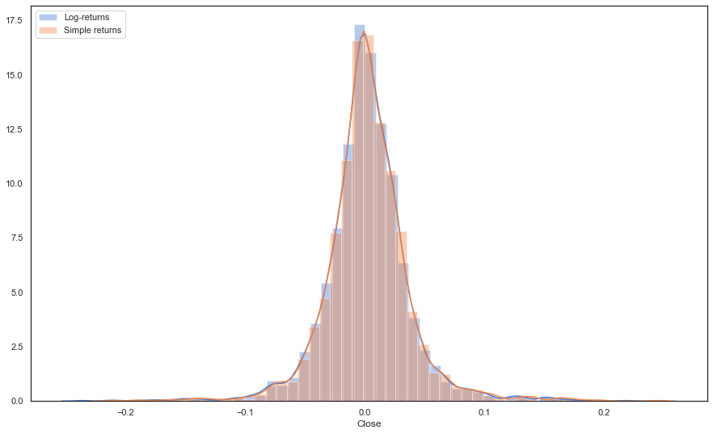
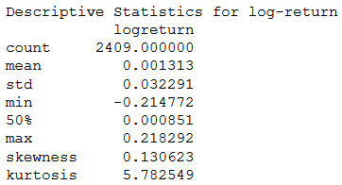
Histograma pentru Log-returns vs Histograma pentru Simple returns petru TESLA ('2010-06-29' - '2021-1-27')
Distribuția normală

Slide 12
Presupunem că randamentele TESLA urmează o distribuție normală cu media egală cu randamentul mediu (mean = 0.001313) și varianța de 0.032291.
Din tabelul reiese faptul că, în realitate, probabilitatea să am o pierdere mai mare de 3% este de 1,2%.
Probabilitatea să am o pierdere mai mare de 9% este 0,88%.
Dacă am modela lucrurile după distribuția normală, probabilitatea să am o pierdere mai mare de 9% este 0,23%.
c | Pr(r<c)_empiric | Pr(r<c)_Normal
float64 | float64 | float64
-0.03 | 0.1200574064900 | 0.1660945785209
-0.06 | 0.0283180955726 | 0.0287976406401
-0.09 | 0.0088079253775 | 0.0023433244001

Slide 13
Distribuția Pareto (80, 20)
Noi nu o să folosim pentru randamente distribuție pareto, ci o să presupunem că randamentele au cozi pareto.
De exemplu coada stângă poate fi modelată cu o distribuție de tip pareto. Distribuția pareto o folosim drep distribuția pierderilor.

Slide 14
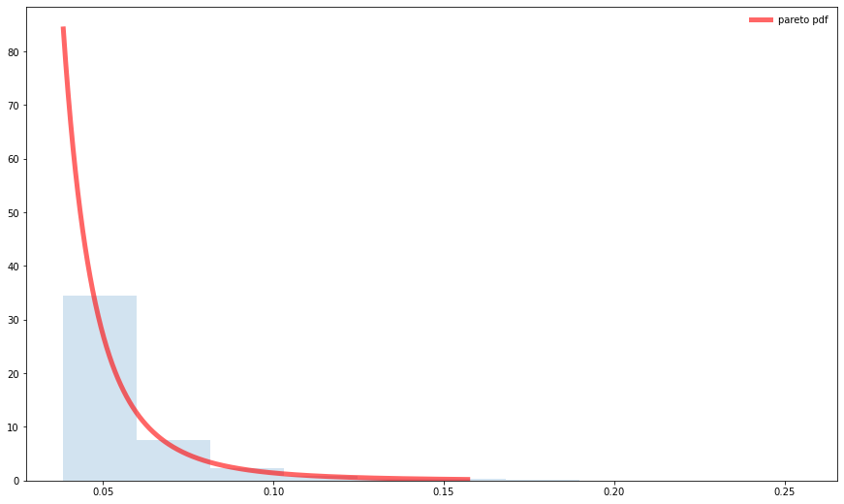
Histograma și funcția densitate de probabilitate / Distribuția Pareto pentru randamentele TESLA

Slide 15
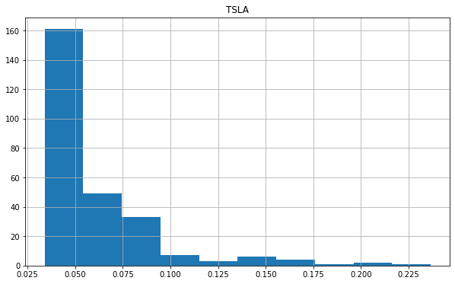
Coada stângă a distribuției randamentelor / Distribuția pierderilor (randamentele mai mici de 10%)

Slide 16
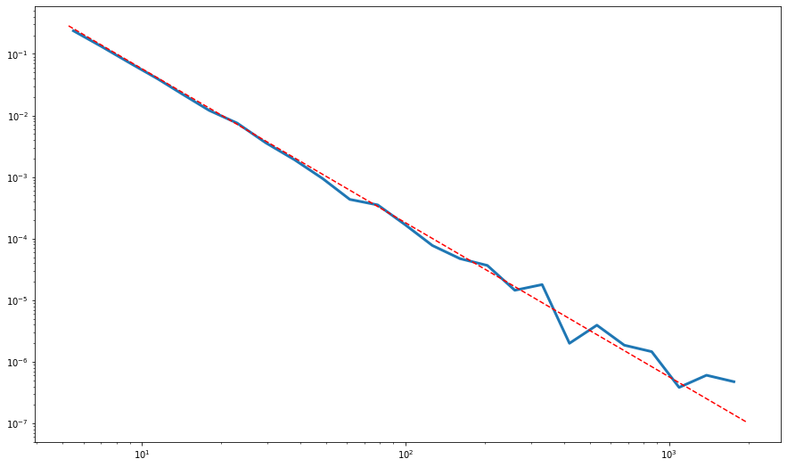
Modelul de regresie
Only the 10% lowest log-returns from the left tail are selected
Parameters of the Pareto Distribution
Estimated (tail index) alpha=3.257
Estimated x_min=0.038 (este pierderea minima, quantila de rang 10%)

Slide 17
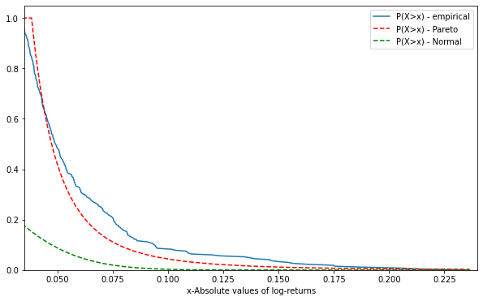
Probabilitatea unei pierderi
Fig.20 este probabilitatea unei valori extreme folosindu-mă de acest model de regresie. De exemplu, probabilitatea de a avea o pierdere mai mare 5% este 6,3%, lucru reflectat și de distribuția pareto.
Dacă aș modela cu o distribuție normală, probabilitatea de a avea o pierdere mai mare decât 5% ar fi de 2,5%.
Probabilitatea unei pierderi în cazul modelelor empiric, Pareto și a distribuției normale pentru acțiunile TESLA

Slide 18
Concluzii generale la Distribuția Pareto :
Concluzii generale:
1. Cu cât alfa este mai mare cu atât probabilitatea cozii este mai mică.
2. Dacă am două active sau două portofolii va fi mai riscant acel portofoliu care are alfa minim, deoarece cu cât alfa este mai mic, cu atât probabilitatea valorilor extreme este mai mare.
3. S-a dovedit de foarte multe ori că distribuția pareto chiar poate fi folosită pentru a estima probabilitatea valorilor extreme.

